Slide 1
CHÀO MỪNG CÁC EM ĐẾN VỚI BÀI HỌC MỚI!

Slide 2



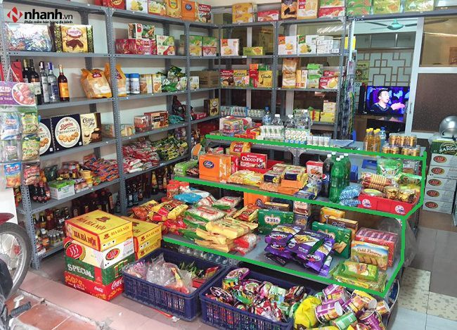
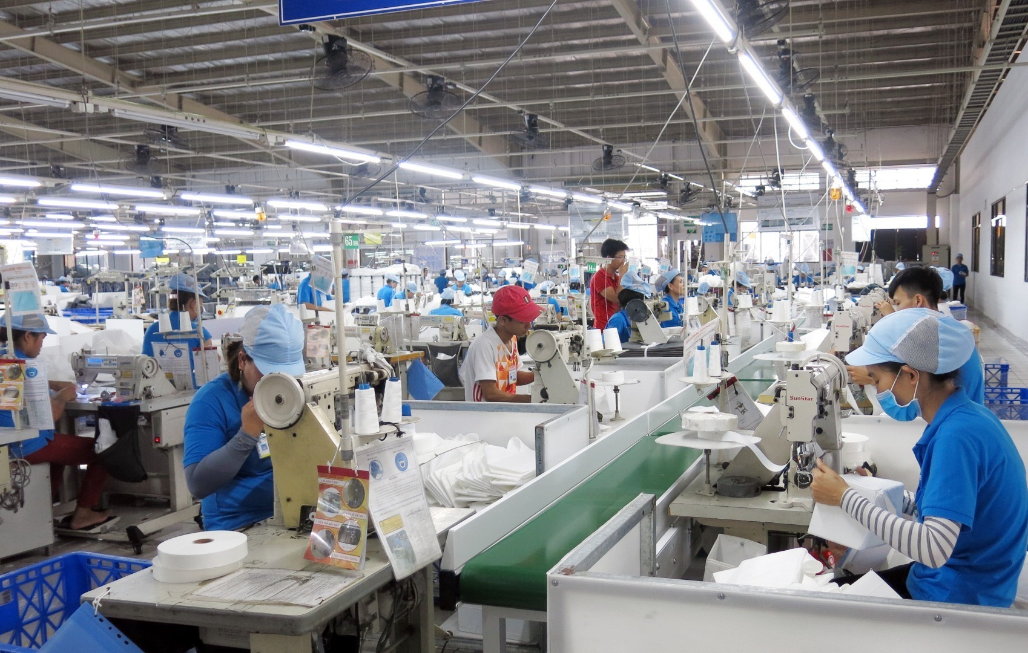
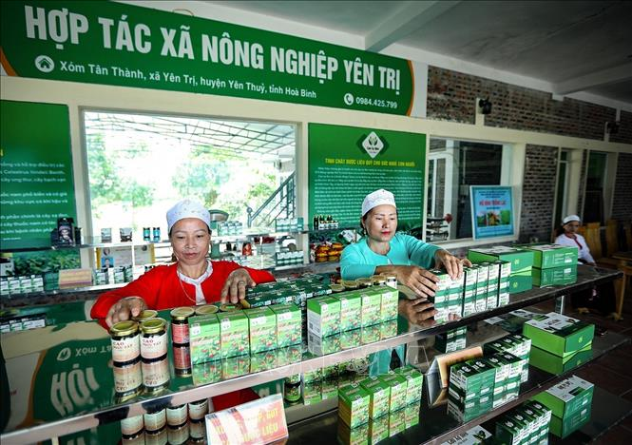
KHỞI ĐỘNG
Em hãy nêu một số quyền, nghĩa vụ của công dân trong kinh doanh mà em biết.
Quyền tự do kinh doanh: được chọn hình thức tổ chức kinh tế, sự nghiệp, quy mô thương mại.

Slide 3

Người kinh doanh có nghĩa vụ tuân thủ các quy định của pháp luật và quản lí nhà nước:
Kê khai đúng số vốn.
Kinh doanh đúng ngành nghề, mặt hàng ghi trong giấy phép.
Không kinh doanh các mặt hàng Nhà nước cấm.

Slide 4

Công dân cần thực hiện đúng quyền tự do kinh doanh và thực hiện nghĩa vụ nộp thuế, góp phần phát triển kinh tế đất nước.

Slide 5
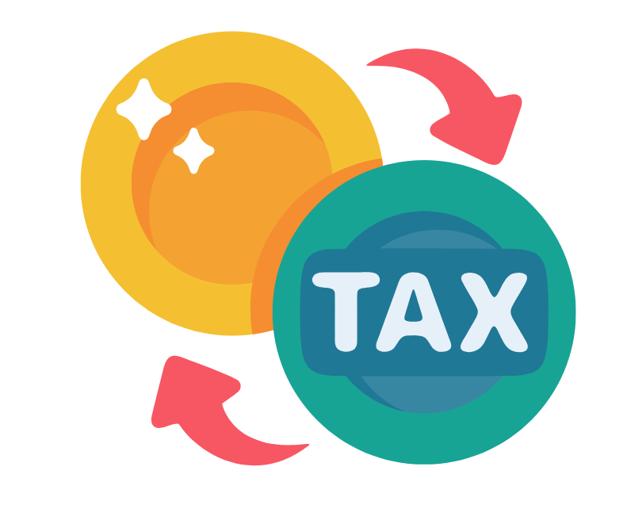
BÀI 10
QUYỀN TỰ DO KINH DOANH
VÀ NGHĨA VỤ NỘP THUẾ

Slide 6

NỘI DUNG BÀI HỌC
1
Tìm hiểu về quyền tự do kinh doanh
2
Tìm hiểu về nghĩa vụ nộp thuế

Slide 7
01
TÌM HIỂU VỀ QUYỀN
TỰ DO KINH DOANH

Slide 8



kenhgiaovien
Bài giảng và giáo án này chỉ có duy nhất trên kenhgiaovien.com
Bất cứ nơi nào đăng bán lại đều là đánh cắp bản quyền và hưởng lợi bất chính trên công sức của giáo viên.
Vui lòng không tiếp tay cho hành vi xấu.
https://kenhgiaovien.com/
Zalo: 0386 168 725

Slide 9


1. Quyền tự do kinh doanh
Đọc thông tin SGK tr.49 - 50 và trả lời câu hỏi: Em hãy nêu các quy định của pháp luật về quyền tự do kinh doanh của công dân. Công dân có nghĩa vụ gì khi thực hiện quyền tự do kinh doanh?

Slide 10
1. Quyền tự do kinh doanh
Kinh doanh
Việc thực hiện liên tục một, một số hoặc tất cả công đoạn của quá trình từ đầu tư, sản xuất đến tiêu thụ sản phẩm hoặc cung ứng dịch vụ trên thị trường.
Mục đích: tìm kiếm lợi nhuận.

Slide 11

Quyền tự do kinh doanh của công dân:
Lựa chọn ngành nghề kinh doanh trong phạm vi ngành nghề pháp luật không cấm.
Lựa chọn mô hình kinh doanh phù hợp với nhu cầu, điều kiện, khả năng của bản thân.
Lựa chọn loại hình chức kinh tế để thực hiện hoạt động đầu tư kinh doanh.
Lựa chọn quy mô kinh doanh.
Chủ động điều chỉnh quy mô và ngành, nghề kinh doanh.

Slide 12

Nghĩa vụ của công dân:
Tuân thủ các quy định của Hiến pháp và pháp luật về kinh doanh.
Tôn trọng và đảm bảo quyền, lợi ích hợp pháp của người tiêu dùng, người lao động trong các cơ sở kinh doanh.
Chấp hành quy định về bảo vệ môi trường, tài nguyên thiên nhiên, bảo đảm an sinh xã hội,...
Phê phán, tố cáo hành vi tiêu cực vi phạm.

Slide 13
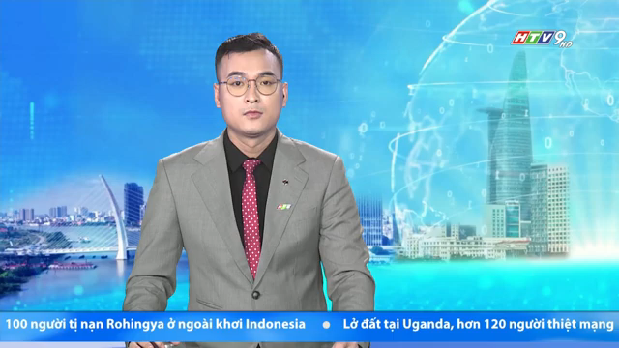
VIDEO: CHÍNH SÁCH PHÁP LUẬT THÚC ĐẨY THỰC HÀNH KINH DOANH CÓ TRÁCH NHIỆM TẠI VIỆT NAM
Notes:
Video khác: https://vnews.gov.vn/video/thuc-day-tu-do-kinh-doanh-tai-viet-nam-62260.htm

Slide 14


Làm việc theo nhóm nhỏ, đọc các trường hợp trong SGK tr.50 và trả lời câu hỏi:
Theo em, trong các trường hợp 1 và 2, chủ thể nào đã vi phạm quy định của pháp luật về quyền tự do kinh doanh? Các hành vi vi phạm đó có thể dẫn đến những hậu quả gì? Vì sao?
Nhóm chẵn: Đọc trường hợp 1 và thực hiện nhiệm vụ.
Nhóm lẻ: Đọc trường hợp 2 và thực hiện nhiệm vụ.

Slide 15

Nhóm chẵn: trường hợp 1
Anh T (29 tuổi) có ý định buôn bán các loại thực phẩm chức năng và thuốc tân dược giả để kiếm lời. Thông qua mạng xã hội, anh T đặt ông A sản xuất 2500 hộp nhựa không nhãn mác, mỗi hợp chứa 60 viên nang thảo dược và đặt anh H sản xuất một lượng lớn vỏ hộp giấy, nhãn mác, tờ hướng dẫn sử dụng thuốc,… sao chép từ sản phẩm của các nhãn hiệu nổi tiếng trên thế giới. Sau đó, anh T cùng vợ dán các loại tem, nhãn lên hộp nhựa chứa các viên nang rồi đóng hộp, dán tem chống hàng giả lên nắp hộp và dùng nhiều kênh bán hàng để bán ra thị trường.

Slide 16

Nhóm lẻ: trường hợp 2
Nhận thấy lợi nhuận từ việc mua bán pháo nổ nên anh B (25 tuổi) và anh C (31 tuổi) đã bàn nhau mua nguyên liệu, phương tiện về sản xuất pháo hoa nổ tại nhà rồi bán kiếm lời. Hai người đặt mua nguyên liệu, phương tiện trên mạng, sau đó liên tục thử nghiệm đến khi thành công thì sản xuấ hàng loạt rồi tìm cách bán ra ngoài thị trường. Chỉ trong vòng 3 tháng, anh B và anh C đã sản xuất được hơn 1 tấn pháo nổ thành phẩm mang bán và thu về một khoản tiền lớn.

Slide 17
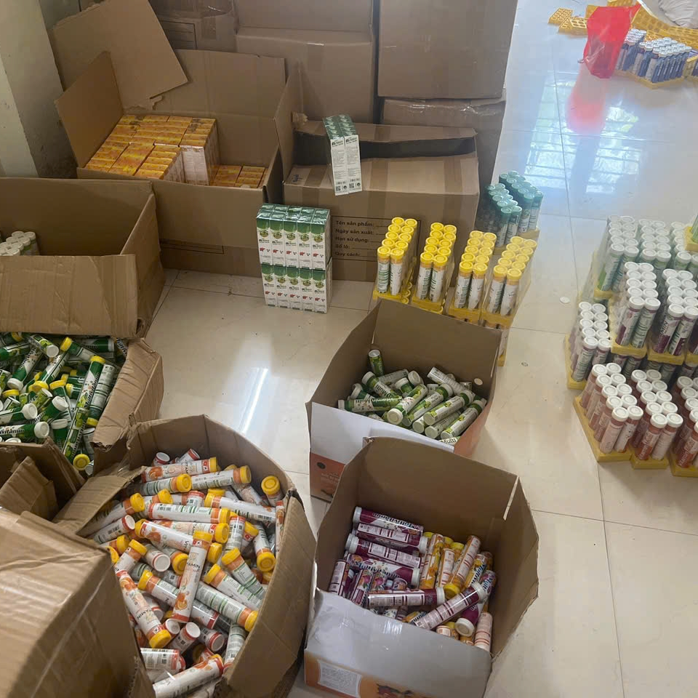

Trả lời:
Trường hợp 1
Hành vi: Anh T và vợ đã vi phạm quy định của pháp luật về quyền tự do kinh doanh khi kinh doanh hàng giả.

Slide 18
Trường hợp 1
Ảnh hưởng tiêu cực đến sức khoẻ, tính mạng của người tiêu dùng.
Ảnh hưởng tiêu cực đến tâm lí, cuộc sống của người tiêu dùng.
Hậu quả
Khiến các doanh nghiệp sản xuất dược phẩm bị làm giả thiệt hại về tài chính, uy tín.
Gây rối loạn thị trường.

Slide 19
Trường hợp 1
Trách nhiệm
Có thể bị phạt tù từ 02 - 20 năm, tù chung thân hoặc tử hình (quy định tại Điều 194 Bộ luật Hình sự năm 2015; sửa đổi, bổ sung năm 2017).
Có thể bị phạt tiền từ 20.000.000 - 100.000.000 đồng, cấm đảm nhiệm chức vụ, cấm hành nghề hoặc làm công việc nhất định từ 01 - 05 năm hoặc tịch thu một phần hoặc toàn bộ tài sản.

Slide 20
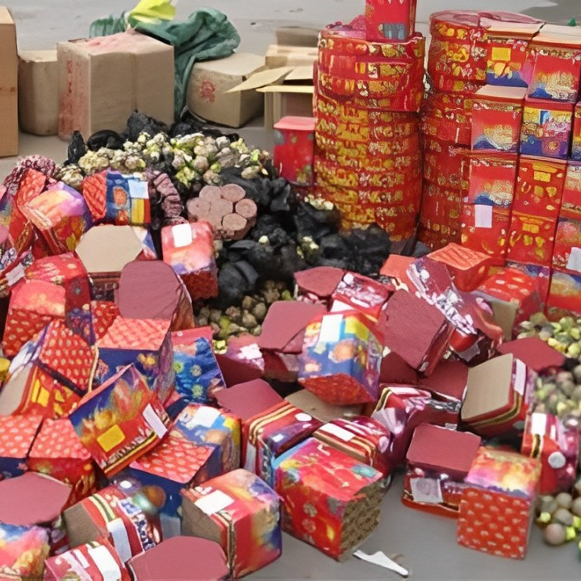
Trả lời:
Trường hợp 2
Hành vi: Anh B và anh C đã vi phạm quy định của pháp luật về quyền tự do kinh doanh khi kinh doanh mặt hàng mà pháp luật cấm (pháo nổ).

Slide 21
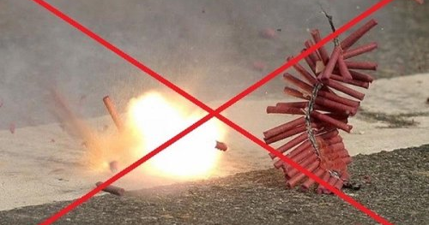
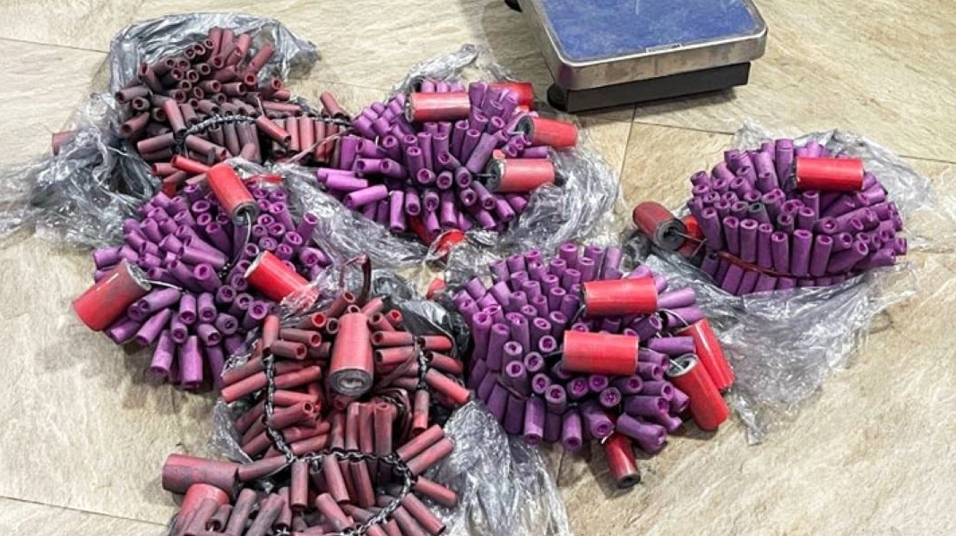
Trường hợp 2
Hậu quả
Ảnh hưởng tiêu cực đến sức khoẻ, tính mạng của con người.
Gây rối loạn an ninh trật tự, an toàn xã hội.

Slide 22

Trường hợp 2
Trách nhiệm
Quy định tại Điều 190 Bộ luật Hình sự năm 2015 (sửa đổi, bổ sung năm 2017):
Có thể bị phạt tiền từ 100.000.000 - 1.000.000.000 đồng.
Phạt tù từ 01 năm đến 15 năm.

Slide 23
02
TÌM HIỂU VỀ
NGHĨA VỤ NỘP THUẾ

Slide 24

2. Nghĩa vụ nộp thuế
Đọc thông tin SGK tr.50 - 51 và trả lời câu hỏi: Em hãy nêu các quy định của pháp luật về nghĩa vụ nộp thuế. Công dân có trách nhiệm như thế nào trong việc thực hiện nghĩa vụ nộp thuế?

Slide 25
Thuế
Khoản nộp ngân sách nhà nước bắt buộc của tổ chức, hộ gia đình, hộ kinh doanh, cá nhân theo quy định của các luật thuế.

Slide 26
Quy định của pháp luật về nghĩa vụ nộp thuế:
Mọi người có nghĩa vụ đăng kí thuế, khai thuế, nộp thuế đầy đủ, đúng thời hạn theo quy định.
Khi nộp thuế, người dân được:
• Cung cấp thông tin, tài liệu để thực hiện nghĩa vụ, quyền lợi về thuế.
• Giữ bí mật thông tin, trừ thông tin phải cung cấp cho cơ quan thuế.
• Hưởng ưu đãi về thuế, hoàn thuế theo quy định của pháp luật về thuế.
• Hỗ trợ, hướng dẫn thực hiện việc nộp thuế,...

Slide 27
Trách nhiệm công dân trong thực hiện nghĩa vụ nộp thuế:
Thực hiện đăng kí và sử dụng mã số thuế theo quy định.
Chịu trách nhiệm trước pháp luật về tính chính xác, trung thực, đầy đủ của hồ sơ thuế.
Tuân thủ các quy định của pháp luật về nghĩa vụ nộp thuế.
Tuyên truyền, vận động mọi người thực hiện tốt quyền và nghĩa vụ công dân về nghĩa vụ nộp thuế.

Slide 28
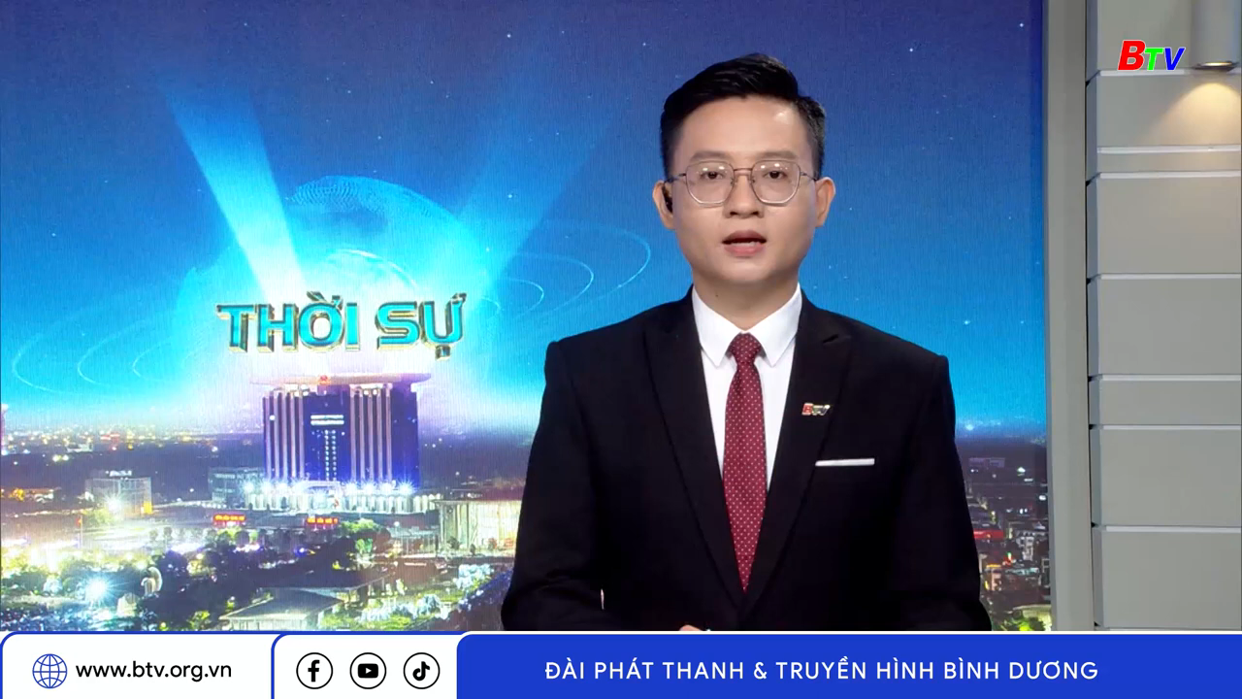
Video: Tạo thuận lợi cho người nộp thuế thực hiện nghĩa vụ

Slide 29
Làm việc theo nhóm nhỏ, đọc các trường hợp trong SGK tr. 50 và trả lời câu hỏi:
Trong các trường hợp 1 và 2, các chủ thể đã vi phạm quy định của pháp luật về nghĩa vụ nộp thuế như thế nào? Các hành vi vi phạm đó có thể dẫn đến những hậu quả gì?
Nhóm chẵn: Đọc trường hợp 1 và thực hiện nhiệm vụ.
Nhóm lẻ: Đọc trường hợp 2 và thực hiện nhiệm vụ.

Slide 30
Nhóm chẵn: trường hợp 1
Ông Q là Giám đốc một công ty trách nhiệm hữu hạn ở tỉnh H. Thời gian vừa qua, ông Q đã thu mua một khối lượng lớn đất, cát không rõ nguồn gốc xuất xứ để bán cho các công trình, dự án trên địa bàn. Sau đó, ông Q chỉ đạo kế toán của công ty là chị T mua 8 hoá đơn giá trị gia tăng của các công ty khác với tổng giá trị tiền hàng ghi trên các hoá đơn hơn 2,3 tỉ đồng, để sử dụng hợp thức hoá số lượng đất, cát không rõ nguồn gốc, nhằm chiếm đoạt gần 600 triệu đồng tiền thuế của Nhà nước.

Slide 31

Nhóm lẻ: trường hợp 2
Mấy năm nay, chị G kinh doanh trên mạng xã hội và các nền tảng bán hàng trực tuyến với doanh thu hơn 147 tỉ đồng. Tuy nhiên, chị G không thực hiện đăng kí, kê khai và nộp thuế theo quy định của pháp luật.

Slide 32
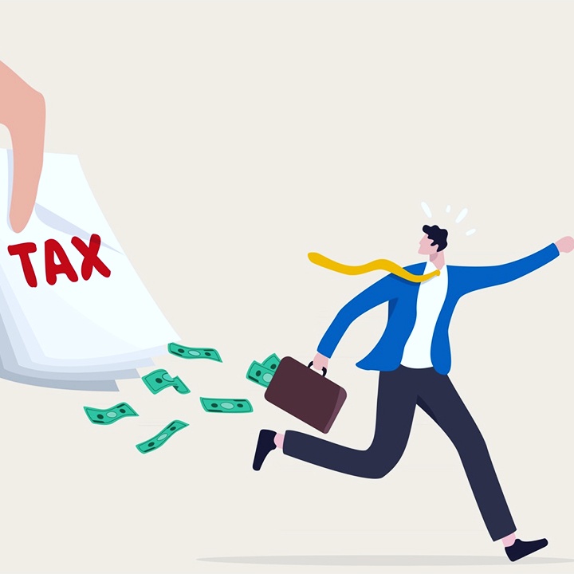
Trả lời:
Trường hợp 1
Hành vi: Ông Q vi phạm quy định pháp luật khi chỉ đạo chị T mua hoá đơn giá trị gia tăng của các công ty khác để sử dụng hợp thức hoá số lượng đất, cát không rõ nguồn gốc nhằm trốn thuế gần 600 triệu đồng.

Slide 33
Trường hợp 1
Gây thất thoát ngân sách nhà nước.
Chủ thể vi phạm phải chịu trách nhiệm pháp lí theo quy định của pháp luật:
• Phạt tiền từ 100.000.000 - 500.000.000 đồng.
• Phạt tù từ 03 tháng - 07 năm.
• Bị cấm đảm nhiệm chức vụ, cấm hành nghề hoặc làm công việc nhất định từ 01 - 05 năm hoặc tịch thu một phần hoặc toàn bộ tài sản.
Hậu quả

Slide 34

Trả lời:
Trường hợp 2
Hành vi vi phạm: chị G không thực hiện đăng kí, kê khai và nộp thuế theo quy định dù bán hàng trực tuyến có doanh thu rất lớn.

Slide 35
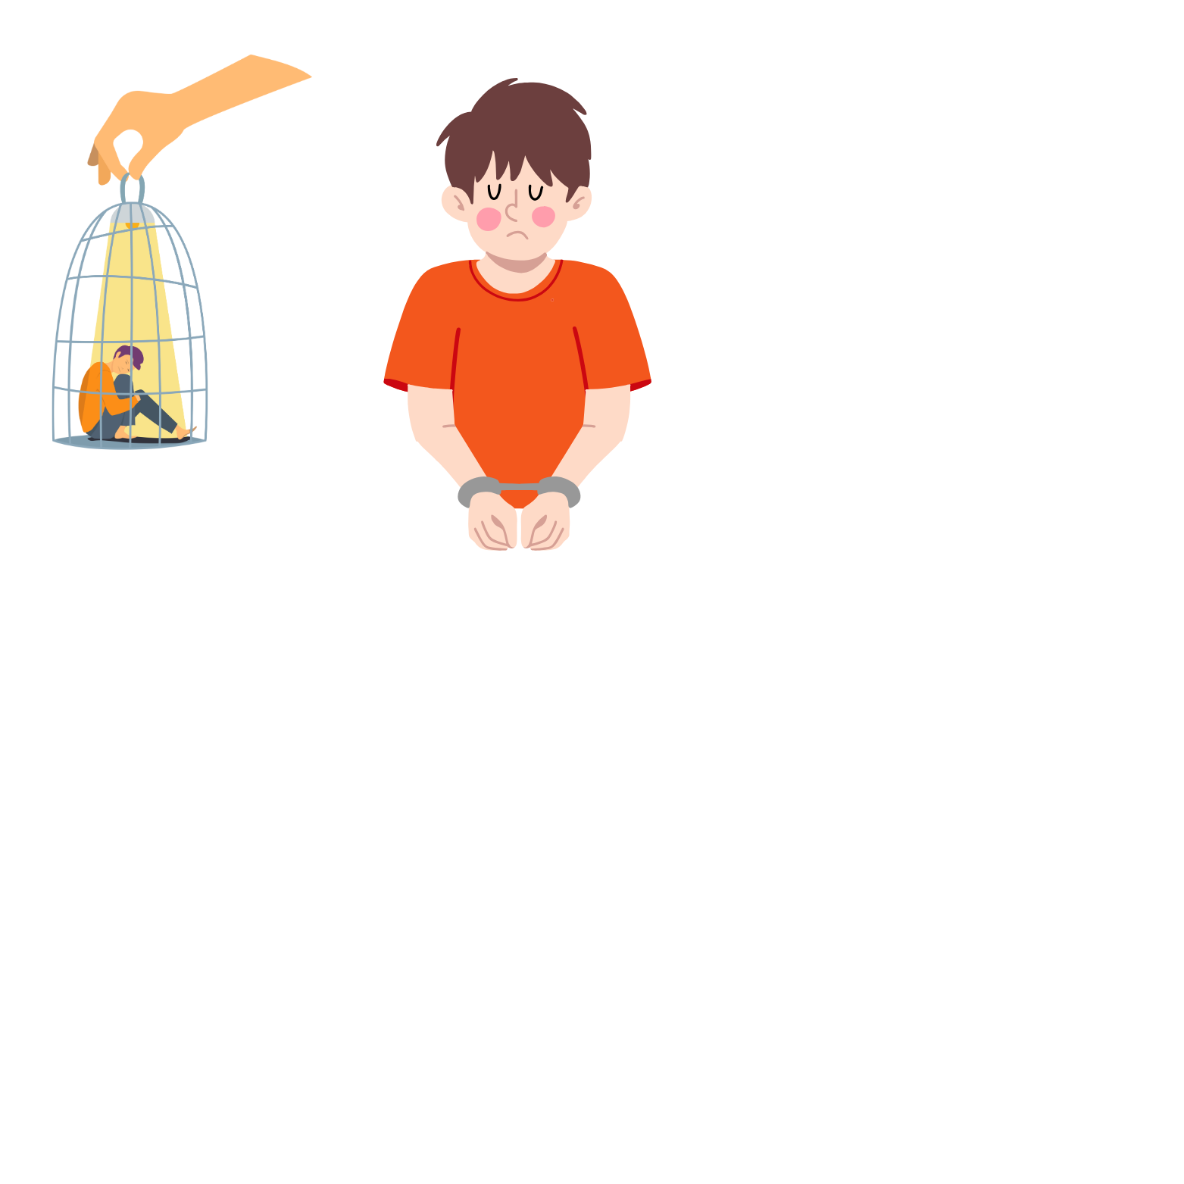
Trường hợp 2
Hậu quả
Gây thất thoát ngân sách nhà nước.
Gây rối loạn thị trường.
Khiến chủ thể vi phạm phải chịu trách nhiệm pháp lí theo quy định của pháp luật.

Slide 36
XIN CẢM ƠN CÁC EM ĐÃ CHÚ Ý LẮNG NGHE BÀI GIẢNG!

